Slide 1
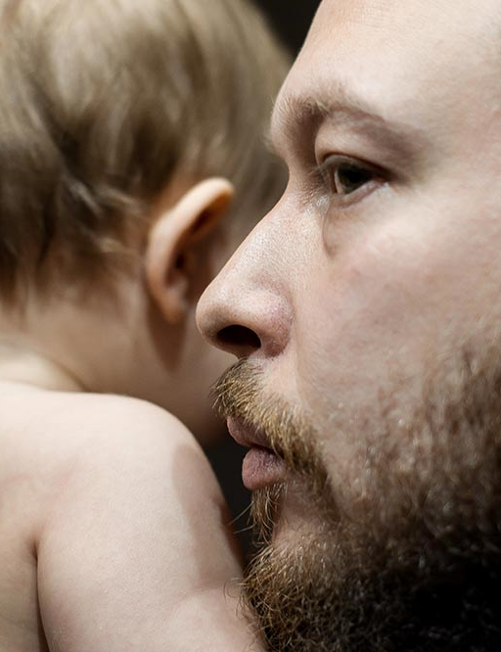
Prelazak u roditeljstvo iz perspektive očeva

Slide 2
Postajanjem ocem u Srbiji iz vizure samih očeva predstavlja svojevrsni obred prelaza, jer sama zajednica – roditelji (porodica porekla), prijatelji, rođaci i drugi akteri u životu očeva su ti koji jesu značajni faktori i koji podstiču odluke o stupanju u brak i rađanju.
Narativi o reakcijama okoline, povodom dolaska na svet deteta i početka ostvarenja očinske uloge, su uglavnom „bili su srećni“, „fantastični “, „presrećni“.
Izuzetak su samo oni koji su izražavali zabrinutost povodom lošeg materijalnog i stambenog stanja novih očeva.

Slide 3
Pomoć i podrška u prvim mesecima roditeljstva
Vrste pomoći:
1) Pomoć roditelja – njegovih i supruginih
„Najveća podrška, što se tiče odgajanja deteta, u početku i to, je dolazila od moje majke i od suprugine majke. U početku malo, dok se nismo navikli. ... kupanje deteta, povijanje i to, samo u početku. Moja majka je bila tu uvek, i supruga, dok nešto radi pa ona pridrži dete, i ja isto, znači, sve je to... u kući zajedno smo“.
2) Pomoć prijatelja i širih članova porodice
„kako ide po našim, srpskim običajima, daje se sve, pokloni, šta već ko hoće... Drugarice, prijatelji... Drugarice ženine, prijateljice, su donosile stvari od svoje dece i opremu. Čak od ženinog brata, profesorka sa Muzičke akademije, nam je dala sve od svoje dece, opremu i sve svoje ...“.

Slide 4
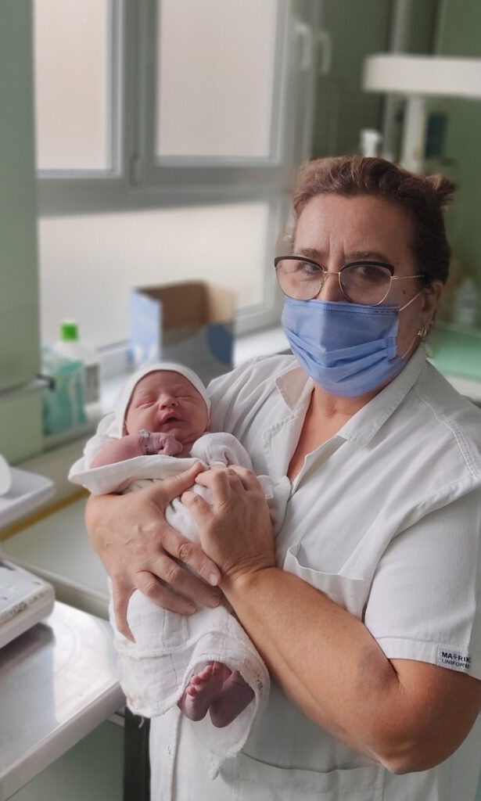
3) Institucionalna podrška
„Hah, mene pitaš – to žena bolјe zna. Ništa nešto, ono, van protokola. Znači sve je išlo regularno bez problema. Svuda gde nas je doktorka slala mi smo išli, ali ne znam da su to bila neka posebna ono, savetovališta“.

Slide 5
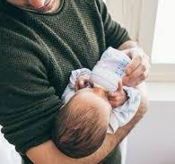
Samopercepcija
Muškarci odnosno očevi se u svoju ulogu najčešće uključuju kao pomažući članovi, ako se uopšte uključuju. Po njihovom svedočenju, supruga kao i veći deo ženskih članova porodice su ključni u podizanju deteta.
Međutim, očevi koji žele da učestvuju u nezi deteta, neretko nailaze na osude i osujećenje njihovih želja i potreba.
Naime, jedan ispitanik navodi sledeće: „Ja sam počeo da šizim zbog toga što, recimo, moja majka i njena majka, tašta, nisu dozvolile da ja perem dete. Posle deset dana dolazi babica, znaš, pomaže ti, ona najbolјe zna. I ja vidim, ona ga lomata, kao da je od plastelina! Vratić drži, sve ostalo cima, on mali skače, cima se nešto, još dete nije ojačalo. I ja gledam, ja ću to nežnije od nje. Devojka mlada, ali dosta radi i s’ dosta poverenja smo mi prihvatili ovde. I ja mislim – ja mogu. Međutim, keva moja i tašta, skoče: ’Ne! Ti: ovo, ono...’. I onda ja kao klinac nisam znao da se izborim i slušao. Sad ne bih to dozvolio, da me neko upropasti da ja svoje dete od deset dana uzmem sam da okupam, da ga sredim.“

Slide 6
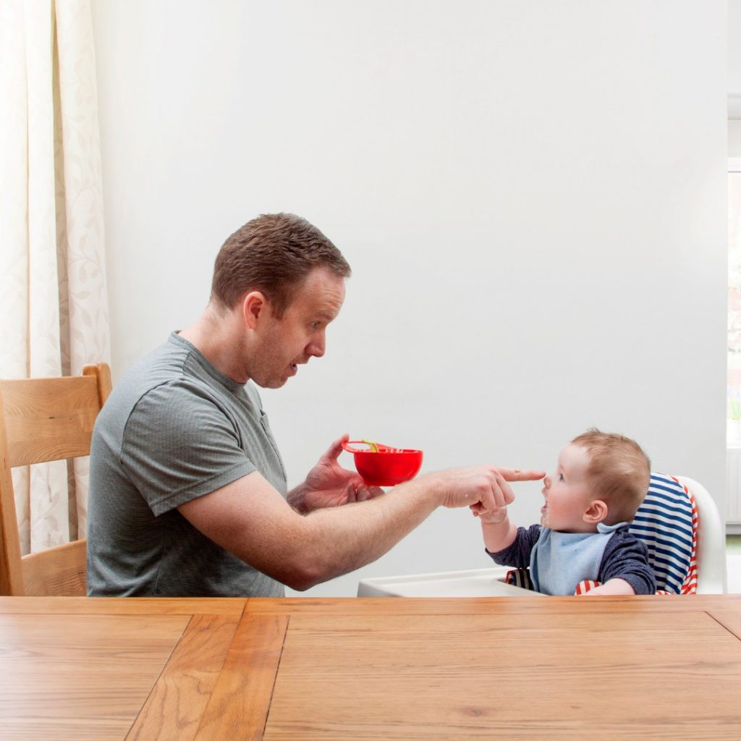
Iskustva očeva mogu da se tumače na četiri načina:
Zabrinutost i nelagoda
Promena koja donosi neprijatnost
Najlepši i najbolji događaj u životu
Preuzimanje odgovornosti i spremnost na izazove

Slide 7
Zabrinutost i nelagoda – očevi ističu da su bili zabrinuti i uplašeni i da im je trebalo dosta vremena da se snađu u svojoj ulozi. Nepoznanice koje je dete donelo unelo je određeni strah oko nege prema detetu te se kao jedne od briga javljaju nepoznavanja uzroka i nemogućnost da pomognu detetu da prestane da plače, ustajanje noću radi provere da li beba diše….
Promena koja donosi neprijatnost
„U početku sam bio jako nervozan. Nervozan, neraspoložen. Recimo, uveče, kada legnem – jedva čekaš da legneš, duša ti umorna – on mi zaplače.“
Najlepši i najbolji događaj u životu
„mnogo lep. Taj osećaj je mnogo lep, ne znam kako da ja sad da opišem kao roditelј, ja to ne mogu da opišem. To mora da imate dete da bi osetili tu lјubav i svu tu pažnju prema detetu, da vi njemu pružite, a onda se i ta lјubav prenosi na vas – mnogo je lepo imati.“
Preuzimanje odgovornosti i spremnost na izazove
„Ja sam prisustvovao porođaju, znači gledao sam taj proces ceo uživo. Nisam mogao da dozvolim da se ona porađa, a ja budem negde van, i ne znam, čekam tako nešto. Prosto morao sam da prisustvujem i da vidim kako se sve to dešava i bio sam nervozan, ali ono kao, ne znam... Nije mi uopšte teško palo, odmah sam pomerio taj neki sklop i ne znam, kao da ceo život imam decu.“

Slide 8
Zaključno razmatranje
Očevi manje razmišljaju o tome šta će biti nakon porođaja i na koga će moći da računaju.
Neposredna briga i nega oko deteta se u najvećem broju slučajeva prepušta ženi i ženskim mrežama. Sličan je odnos prema institucionalnoj podršci gde odlaske kod lekara, savetovališta, tok porođaja i postporođajne usluge (npr. dolaske patronažnih sestara u posetu porodici sa novorođenčetom) očevi vide kao deo ženskog sveta i većinom su neupućeni ali i nezainteresovani da budu upućeni u ove procese.
Očevi koji žele da se uključe u sve ove procese kao i u proces brige i nege o detetu često nailaze na negodovanje uže porodice (porodice porekla svoje ali i suprugine) ali i samih supruga koje im najčešće dodeljuju ulogu pomažućeg člana (idu u kupovinu namirnica i stvari za bebu, rade neke kućne poslove, pomažu u kupanju i presvlačenju bebe….).
Svi očevi prijavljuju pre svega pozitivne reakcije okoline na njihovu odluku da se ostvare u ulozi oca, te je rano iskustvo očinstva u velikoj meri stvar pristanka zajednice i potvrđivanje ove uloge u koju je muškarac ušao a emocionalni odnos prema detetu jeste stvar ličnog identiteta i prikaz sebe kao oca.

